Slide 1
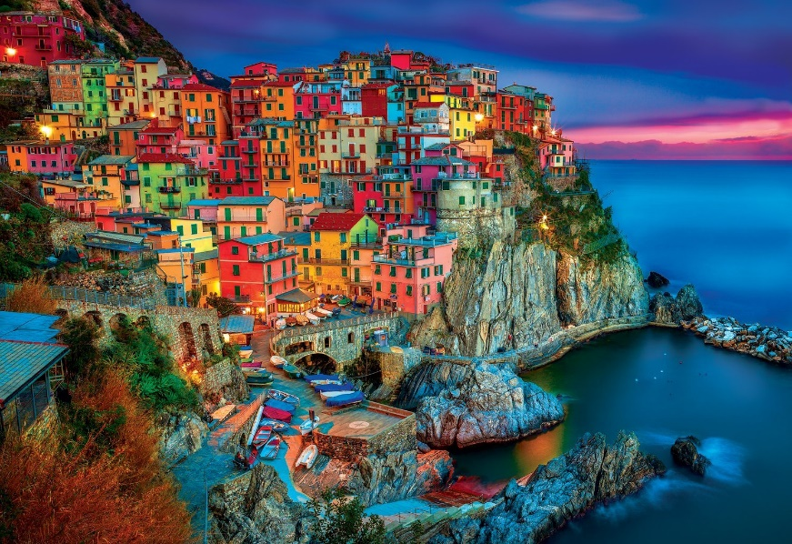
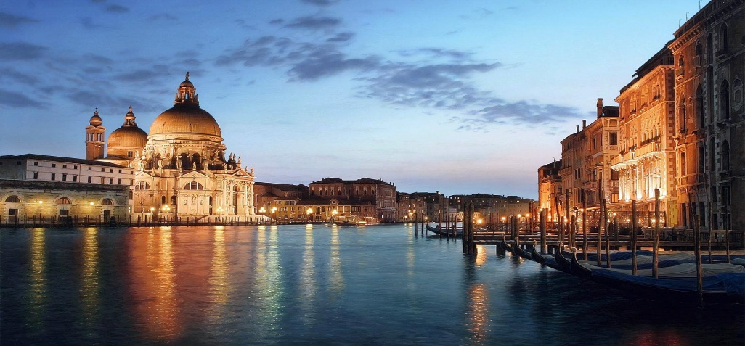
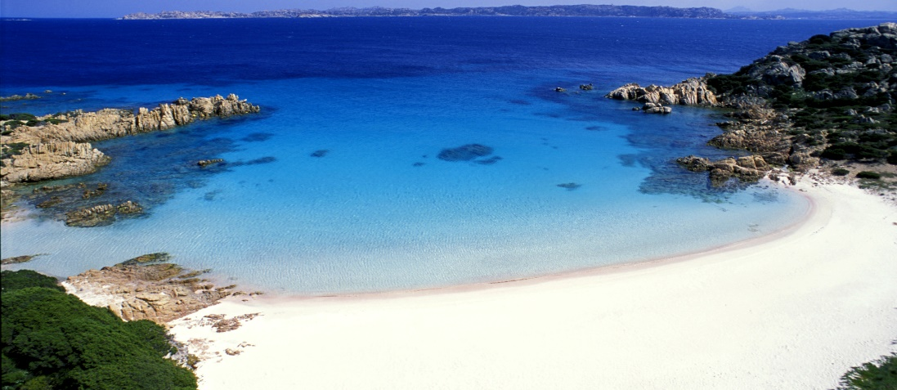
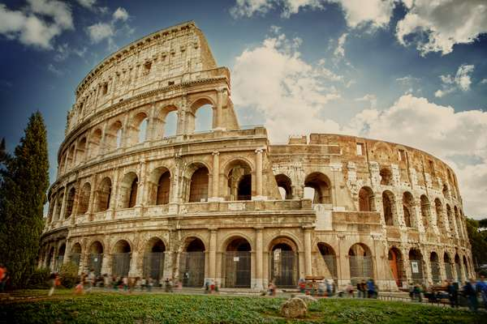
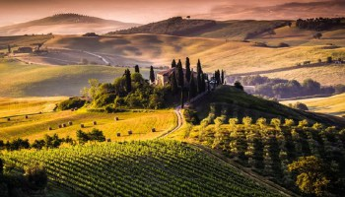
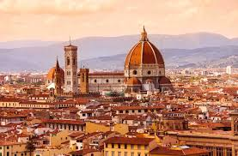
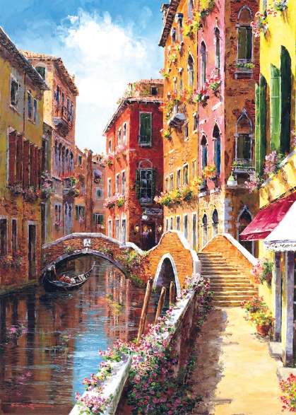
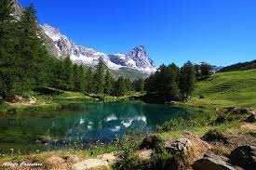
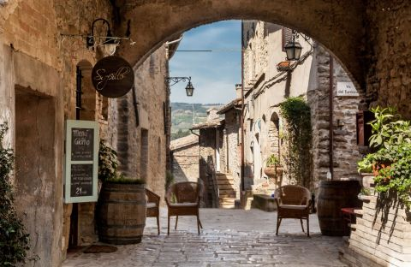
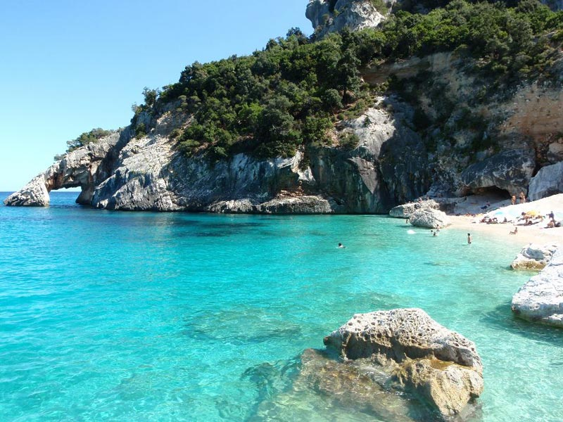
ITALIANO
PER
VIAGGIATORI

Slide 2
SCIOGLILINGUA
Chi ama chiama chi ama, chiama tu che chi ami chiami.
La Checca faceva Chicchirichì e la Cecca faceva cicciricì
A tre ghiri offro tre ghiande,
tre margherite per tre ghirlande

Slide 3
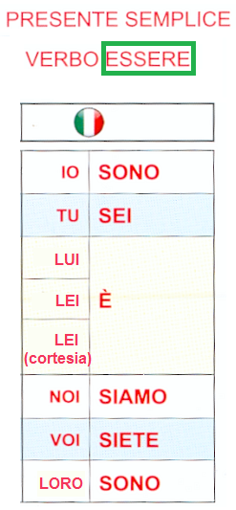

Slide 4
ATTIVITA’ : INTERVISTA
COME TI CHIAMI? Mi chiamo ………
DA DOVE VIENI? Io sono di (città), in (Nazione)
Sono (Nazionalità)

Slide 5
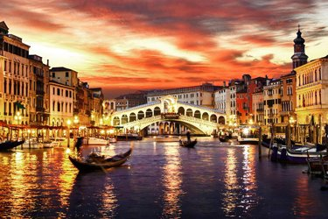
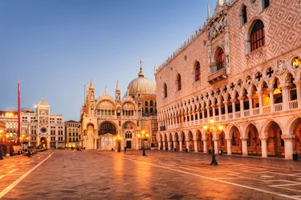
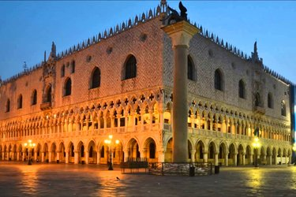
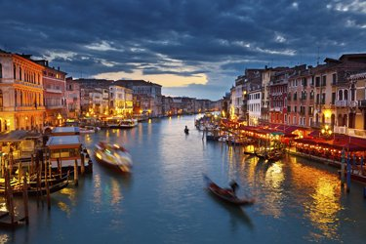
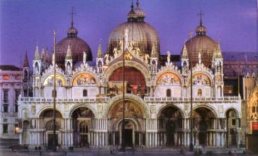
VENEZIA
Glossario
Città город
Piazza площадь
Palazzo дворец
Basilica базилика
Ponte мост
Canale канал
Gondola
Ponte di Rialto
Piazza San Marco
Canal Grande
Palazzo Ducale
Basilica di San Marco

Slide 6
Indicazioni stradali
Glossario
Stazione вокзал
Raggiungere достигать
Girare повернуть
Attraversare пересекать
A destra направо
A sinistra налево
Andare идти
Dritto прямо
Arrivare прибывать
Totò e Peppino a Milano: https://www.youtube.com/watch?v=ZWdF5fSKCiU
Buongiorno! Mi scusi, posso chiedere informazioni?
Buongiorno! Certo!
Io sono russo e parlo poco italiano.
Partenza: Stazione
Come raggiungo il Ponte di Rialto?
Girare a sinistra, girare a destra e attraversare il ponte. Girare a destra e andare dritto. Girare a sinistra, girare a destra e andare dritto per alcuni chilometri e siete arrivati.
Grazie mille!
Prego!

Slide 7
Mi scusi, può aiutarmi?
Certo! Da dove vieni?
Vengo da Mosca, in Russia. Sono russo e parlo poco italiano.
Come posso aiutare?
Mi sono perso
Dove devi andare?
Glossario
Aiuto помощь
Aiutare помочь
Mi sono perso
Lontano далеко
Vicino близко
Autobus автобус
Devo andare a piazza San Marco. È lontano?
No, è vicino. Girare a destra, andare dritto, girare ancora a destra poi a sinistra. Andare sempre dritto e sei arrivato.
Posso andare in autobus?
Sì, prendi l’autobus numero 3.
Grazie!
Prego!

Slide 8
DOVE, COME, QUANDO …
DOVE
- Dove si trova … ?
Dove è … ?
COME
Come si arriva … ?
QUANDO
Quando passa il treno?
Quando arriviamo?

Slide 10
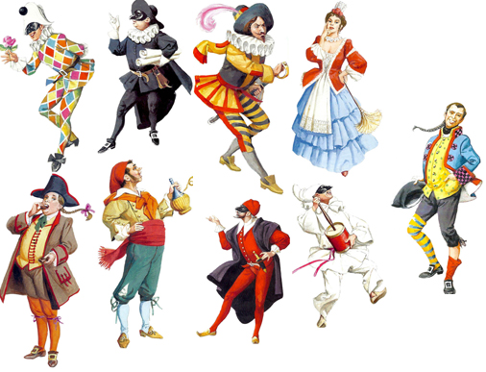
Il Carnevale di Venezia
Febbraio
Il febbraio pazzerello ci ha portato il Carnevale a caval d’un asinello e con seguito regale: Pantalone e Pulcinella e Rosaura e Colombina Balanzone con Brighella e Pieretta piccolina. A braccetto con Gioppino che dimena un gran bastone, van Gianduia e Meneghino sempre pronti a far questione. Arlecchin chiude la schiera che, fra canti, balli e lazzi lieta va da mane a sera.
https://www.youtube.com/watch?v=MFL3ryz_ayU

Slide 11
L’angolo della grammatica
Предлоги для указания места и направления
Sono/vado al mare | Я на море / я еду на море
Sono/vado in banca | Я в банке / я иду в банк
Sono/vado a casa | Я дома / я иду домой
Sono/vado a teatro | Я в театре / я иду в театр
Sono/vado al mercato | Я на рынке / я иду на рынок
A | IN
Перед названиями городов и небольших островов: Sono/vado a Roma Vado a Milano | Перед названиями стран и областей: Sono/vado in Italia Sono/vado in Umbria
Al lago / Al mare (на озеро, на море) Al ristorante / al bar (в ресторан, в бар) | Перед местами, заканчивающимися на –ria: Vado in pizzeria, in pasticceria, in macelleria (иду в пиццерию, в кондитерскую, в мясную лавку)
A scuola / all’universita` (в школу, в университет) | Перед местами, заканчивающимися на –gna: Vado in montagna, vado in campagna (Иду в горы, в деревню)
Al cinema/all’opera/ al museo (в кино, в оперу, в музей) | In centro /in ufficio / in banca (в центр, в офис, в банк)

